Slide 1
Lecteur Portable Radio Internet
©Laurent MURA
Partie 1: Mise en œuvre
Partie 2: Traitement des données audio
1

Slide 2
Partie 1: Mise en œuvre
©Laurent MURA
1

Slide 3
Lecteur portable de radio internet
Nécessité d’avoir selon les critères :
-- Autonomie/consommation: microcontrôleur (pas de nano-ordinateur)
-- Portabilité:
-- microcontrôleur avec wifi
-- chip « tout en un » pour gestion audio
-- taille réduite
-- Accessibilité aux fonctions
3

Slide 4
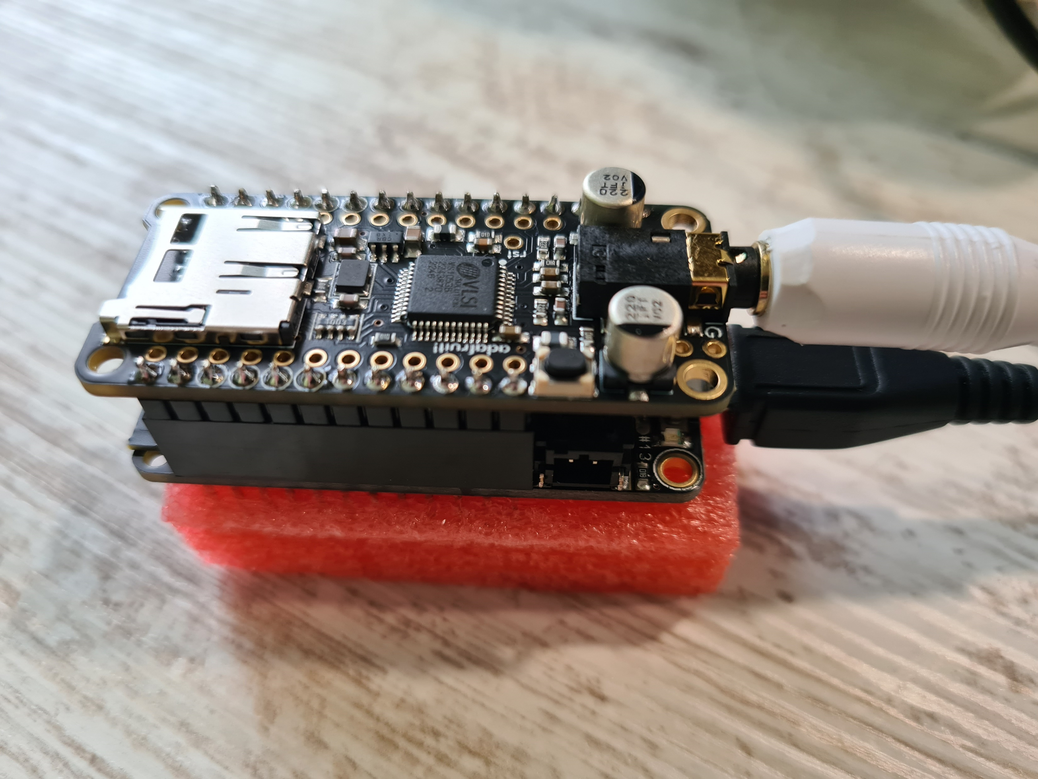
Lecteur portable de radio internet
Nécessité d’avoir selon les critères :
-- Autonomie/consommation: ➔ batterie USB ou LiPo rechargeable
-- Portabilité:
-- microcontrôleur avec wifi ➔ ESP32 de Espressif
-- chip « tout en un » pour gestion audio ➔ VS1053 de VLSI
-- taille réduite ➔ selon solutions fournies par fabricants
-- Accessibilité aux fonctions ➔ depuis le téléphone
4

Slide 5
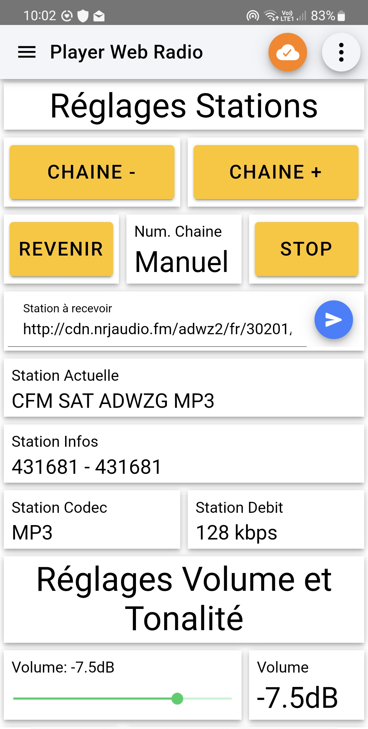
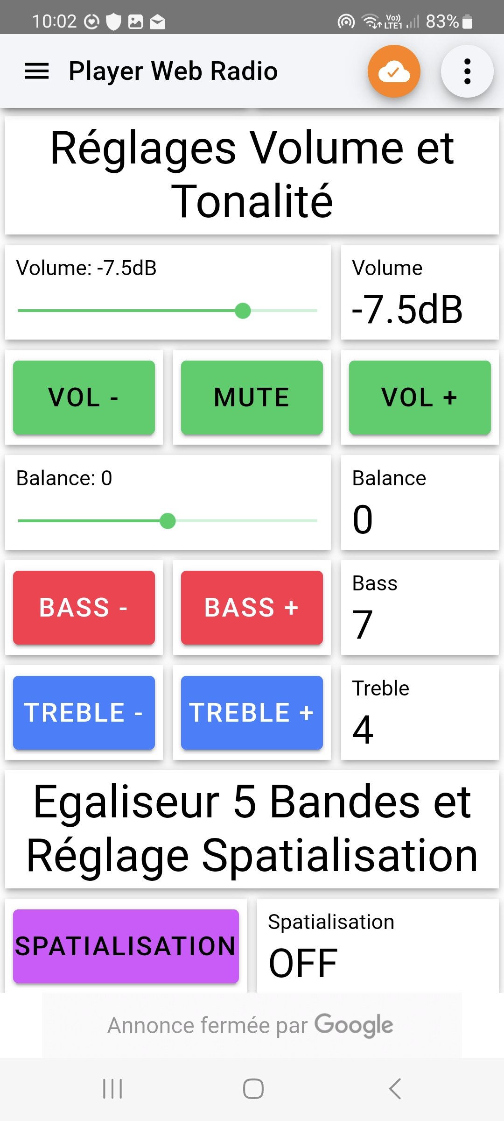
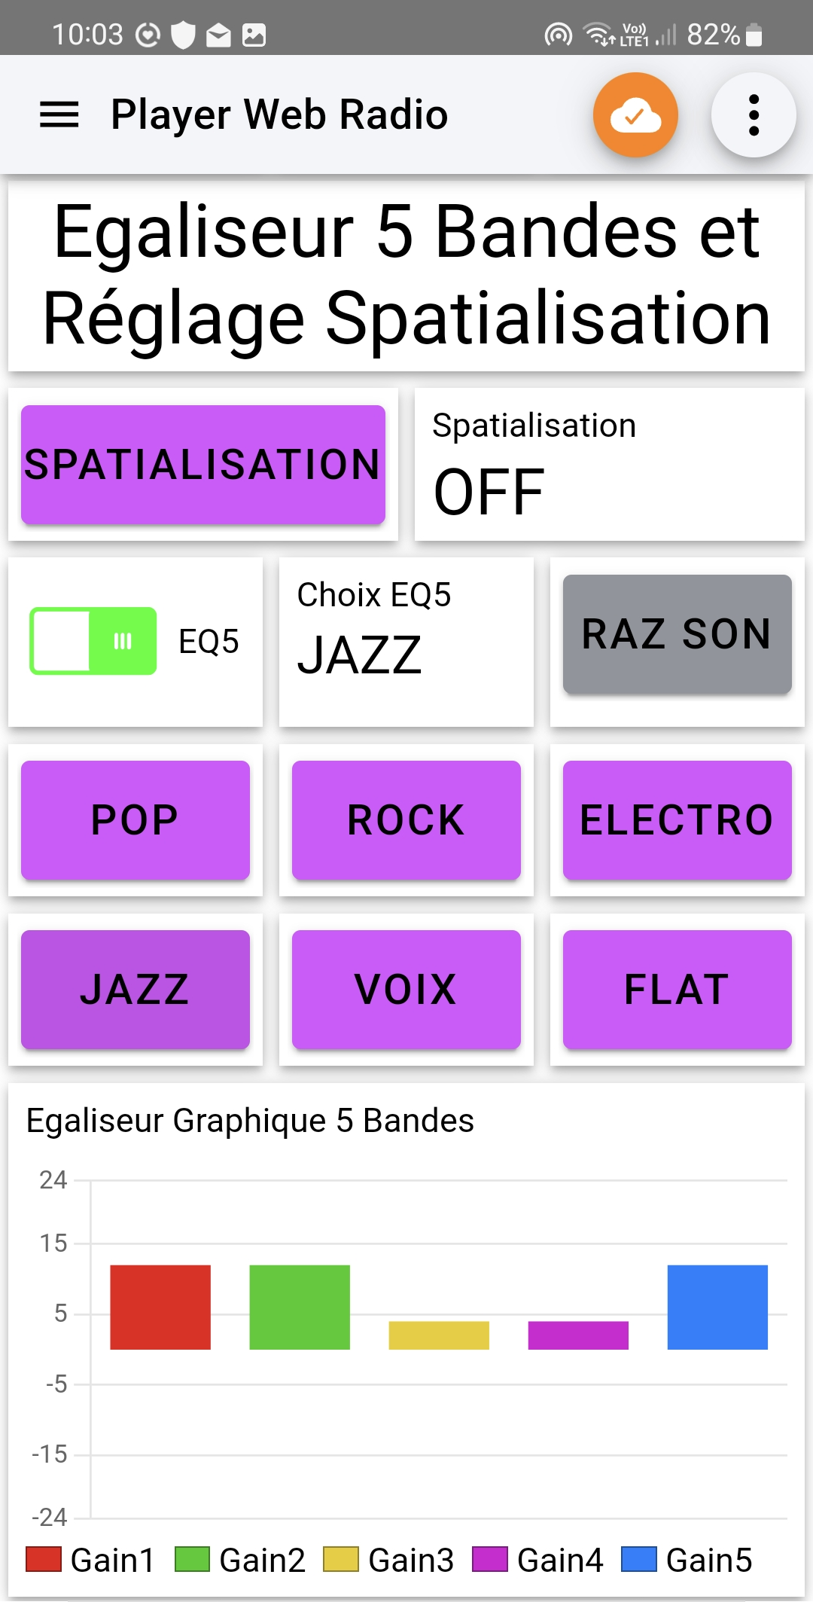
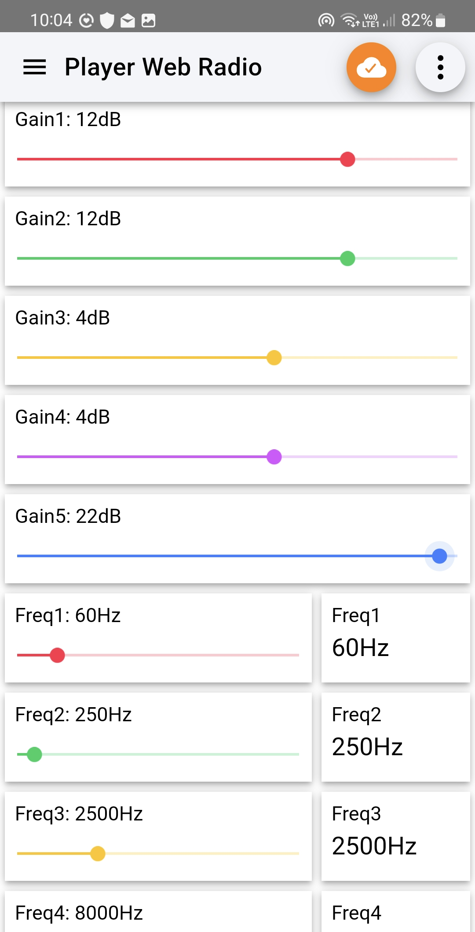
Lecteur portable de radio internet
4

Slide 6
Lecteur portable de radio internet
Solution: une carte microcontrôleur et une carte CoDec
Version peu coûteuse: Version Adafruit:
Carte microcontrôleur: 4 euros 21 euros
Carte CoDec: 6 euros 19 euros
https://www.mouser.fr/ProductDetail/Adafruit/3619?qs=rrS6PyfT74fEa3nFmXI0bA%3D%3D&srsltid=AfmBOoq8WoWSatt3LLF9nXiD7sepzqOwNT_YLJH_Wyr8d5aiG0GK8bJr
https://www.mouser.fr/ProductDetail/Adafruit/3357?qs=kDLX0qXlrbJCuAl%2F2KHZUg%3D%3D
Avantages Adafruit:
-- carte SD ➔ lecteur/baladeur de vos propres musiques
-- connecteur pour pile LiPo avec recharge par USB (système autonome)
-- les cartes s’empilent
-- qualité de fabrication
-- obliger de passer par des fournisseurs reconnus au niveau de l’UHA !
6

Slide 7
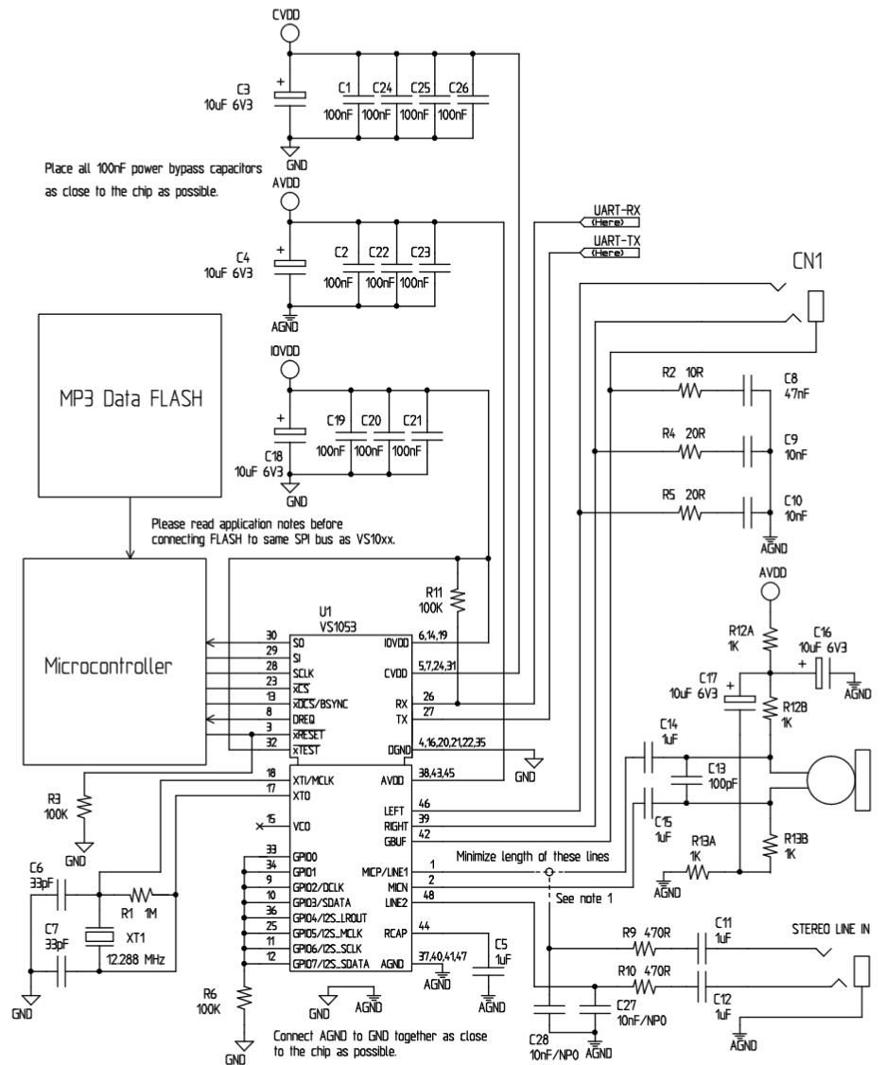
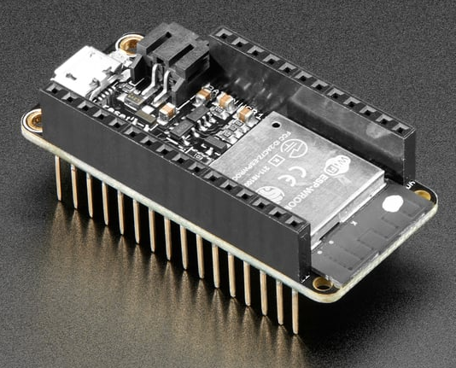
6

Slide 8
CoDec ➔Co-Dec: Compresser-Décompresser Coder-Décoder
CoDec VS1053 de VLSI:
https://www.vlsi.fi/en/products/vs1053.html
Applications:
-- smartphone
-- baladeur audio
-- streamer
8

Slide 9
VS1053b is based on a proprietary digital signal processor, VS_DSP. It contains all the code and data memory needed for Ogg Vorbis, MP3, AAC, WMA and WAV PCM + ADPCM audio decoding and a MIDI synthesizer, together with serial interfaces, a multirate stereo audio DAC and analog output amplifiers and filters. Also PCM/ADPCM audio encoding is supported using a microphone amplifier and/or line-level inputs and a stereo A/D converter. With software plugins the chip can also decode lossless FLAC.
8

Slide 10
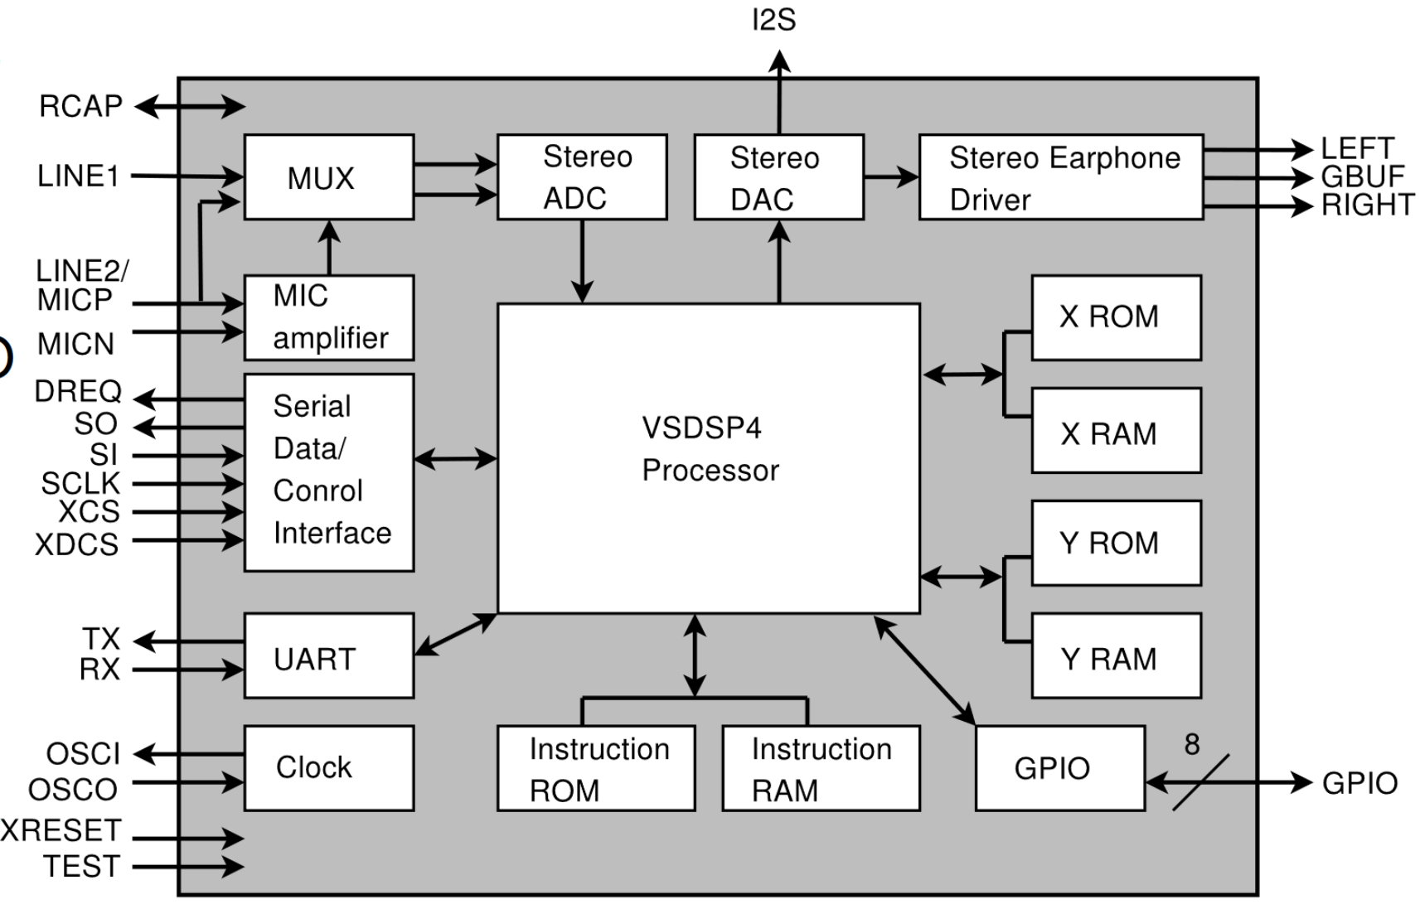
8

Slide 11
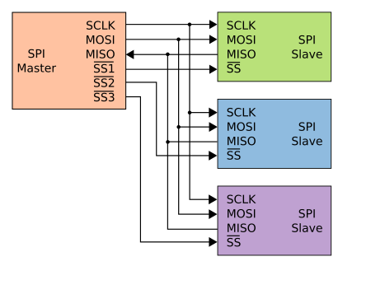
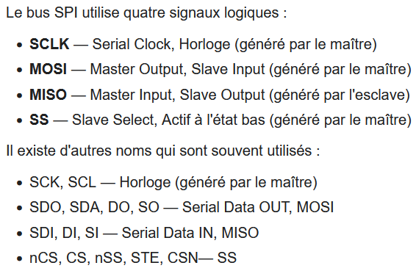
Communication entre uC et CoDec: SPI
https://fr.wikipedia.org/wiki/Serial_Peripheral_Interface
11

Slide 12
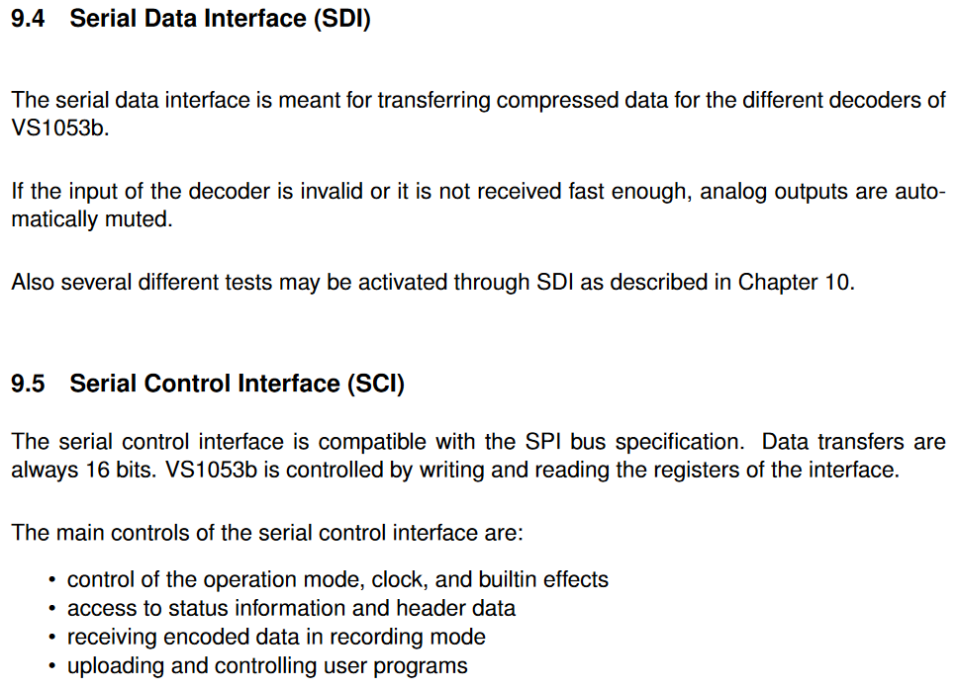
11

Slide 13
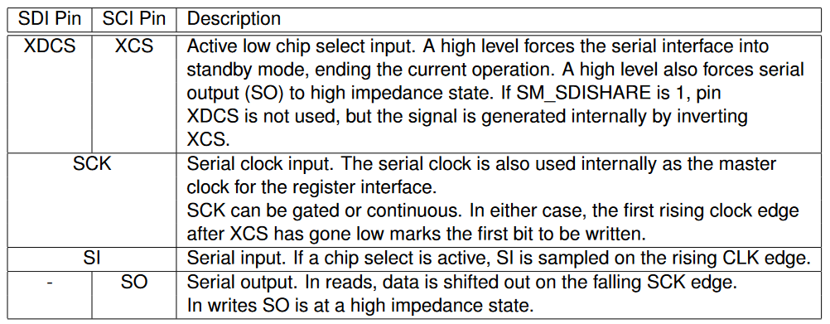
Communication entre uC et CoDec: SPI
The SPI Bus - which was originally used in some Motorola devices - has been used for both VS1053b’s Serial Data Interface SDI (Chapters 7.3 and 9.4) and Serial Control Interface SCI (Chapters 7.4 and 9.5).
The DREQ pin/signal is used to signal if VS1053b’s 2048-byte FIFO is capable of receiving data
13

Slide 14
LAB 1:
Affectation des broches du SPI
Compléter le tableau suivant en vous aidant des diapositives précédentes et des 3 suivantes:
Carte Adafruit Music Maker FeatherWing | Carte Adafruit HUZZAH32
MISO
MOSI
SCK
MP3CS | 32
DREQ | 15
XDCS | 33
13

Slide 15
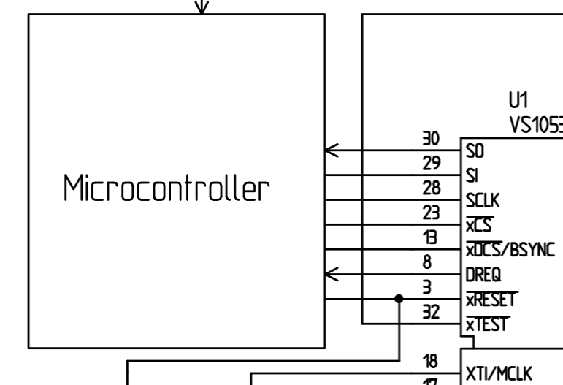
Communication entre uC et CoDec: SPI
Carte Adafruit Music Maker FeatherWing | Carte Adafruit HUZZAH32
MISO
MOSI
SCK
MP3CS | 32
DREQ | 15
XDCS | 33
15

Slide 16
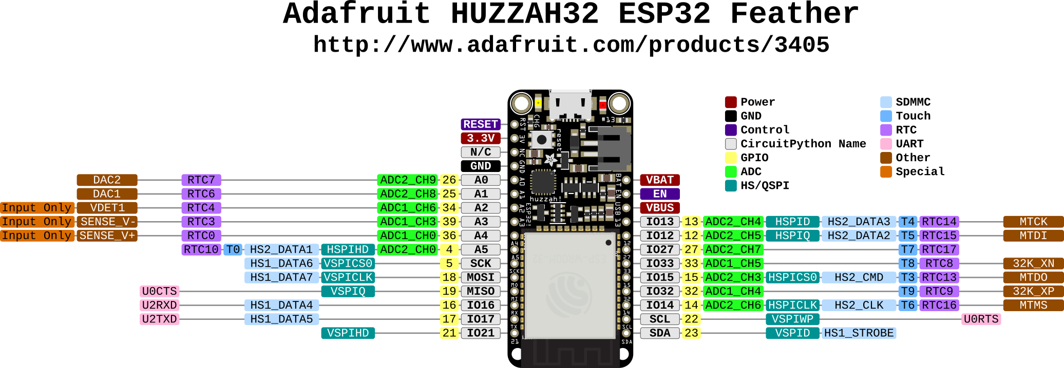
Communication entre uC et CoDec: SPI
Carte Adafruit Music Maker FeatherWing | Carte Adafruit HUZZAH32
MISO
MOSI
SCK
MP3CS | 32
DREQ | 15
XDCS | 33
16

Slide 17
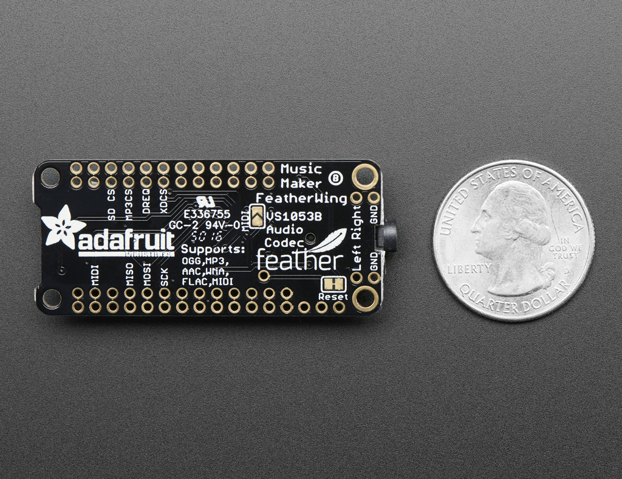
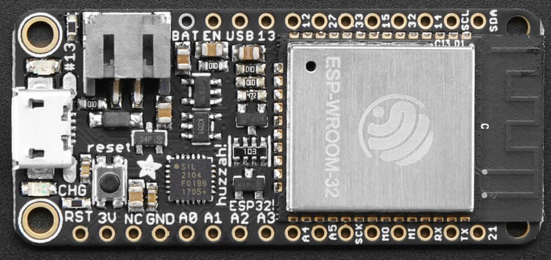
https://learn.adafruit.com/adafruit-music-maker-featherwing
https://learn.adafruit.com/adafruit-huzzah32-esp32-feather
16

Slide 18
Communication entre uC et CoDec: SPI
Carte Adafruit Music Maker FeatherWing | Carte Adafruit HUZZAH32
MISO
MOSI
SCK
MP3CS | 32
DREQ | 15
XDCS | 33
Pour obtenir les broches SPI par défaut:
https://randomnerdtutorials.com/esp32-spi-communication-arduino/
Pour obtenir plus d’informations sur les SPI de l’ESP32:
https://www.upesy.fr/blogs/tutorials/esp32-pinout-reference-gpio-pins-ultimate-guide?srsltid=AfmBOoog4QbajouE7kpkN39bSrHdPFI1Wg8MqOmevvoJx6wIFJ3thAn7#d214c856d4bbbb57ec95bb70f7022
18

Slide 19
Initialisation des communications
Programme setup()
void setup() {
delay(2000); // Temps pour démarrage alimentation...
Serial.begin(115200);
Serial.println("\n\n============== Radio WiFi ==============");
Serial.println("");
WiFiManager wm;
bool res;
res = wm.autoConnect("ModuleRadioInternet","password"); // password protected ap
if(!res) {
Serial.println("Connection au WiFi impossible !");
}
else {
//if you get here you have connected to the WiFi
Serial.println("Connecté au WiFi !");
}
19

Slide 20
Initialisation des communications
Programme setup()
client.setServer(mqttServer, mqttPort);
client.setCallback(MQTTcallback);
clientNameWifi = "WebRadio_ESP32___" + String(WiFi.macAddress());
reconnect();
SPI.setHwCs(true);
SPI.begin();
delay(1000); // Temps pour établissement SPI...
if (!stream.startDecoder(VS1053_CS, VS1053_DCS, VS1053_DREQ) || !stream.isChipConnected())
{
Serial.println("Décodage impossible !");
while (1) delay(100);
};
Serial.println("SPI fonctionnel !");
20

Slide 21
Initialisation des communications
Programme setup()
LoadUserCode();//delay(200);
SetEQ5(ParamTab, ActivatePlayMode);
GetEQ5();
volume = VolumedB2lin(VOL_DEFAUT);
stream.setVolume(volume);
Serial.println();Serial.print("Volume enregistré = ");Serial.println(stream.getVolume());
Serial.println("");
Serial.println("Contrôles: ");
Serial.println("\t n[+] / v[-]: synthoniser une autre chaine");
Serial.println("\t y[+] / b[-]: contrôle du volume");
Serial.println("\t j[+] / h[-]: contrôle des basses");
Serial.println("\t g[+] / f[-]: contrôle des aigus");
Serial.println("\t u[+] / t[-]: contrôle des aigus");
Serial.println("\t d: tonalité par défaut");
Serial.println("\t s: spatialisation");
21

Slide 22
Initialisation des communications
Programme setup()
char outBuffer[MAXBUFF]= "";
sprintf(outBuffer, "%d", chaine);
client.publish(TopicRetourChaine,outBuffer,true);
sprintf(outBuffer, "%.1f", volumedB);
client.publish(TopicRetourVolume,outBuffer,true);
sprintf(outBuffer, "%d", Bass_Amp);
client.publish(TopicRetourBass,outBuffer,true);
sprintf(outBuffer, "%d", Treble_Amp);
client.publish(TopicRetourTreble,outBuffer,true);
sprintf(outBuffer, "%d", balance);
client.publish(TopicRetourBalance,outBuffer,true);
client.publish(TopicRetourSpatial,"OFF",true);
sprintf(outBuffer, "%d", ActivatePlayMode);
client.publish(TopicRetourEQ5_PlayMode,outBuffer,true);
EQ5_0();
connexionChaine();
}
22

Slide 23
Partie 2: Traitement des données audio
©Laurent MURA
23

Slide 24
Gestion du flux url (streaming) avec le CoDec
Déclaration des fichiers provenant des bibliothèques à installer ou pré-installées
Programme principal (si, si 😉 )
void loop() {
if (!client.connected())
{
reconnect();
}
client.loop();
stream.loop();
delay(5);
}
#include <VS1053.h>
#include <PubSubClient.h>
#include <WiFiManager.h>
#include <ESP32_VS1053_Stream.h>
#include <math.h>
Déclaration des classes
ESP32_VS1053_Stream stream;
WiFiClient espClient;
PubSubClient client(espClient);
24

Slide 25
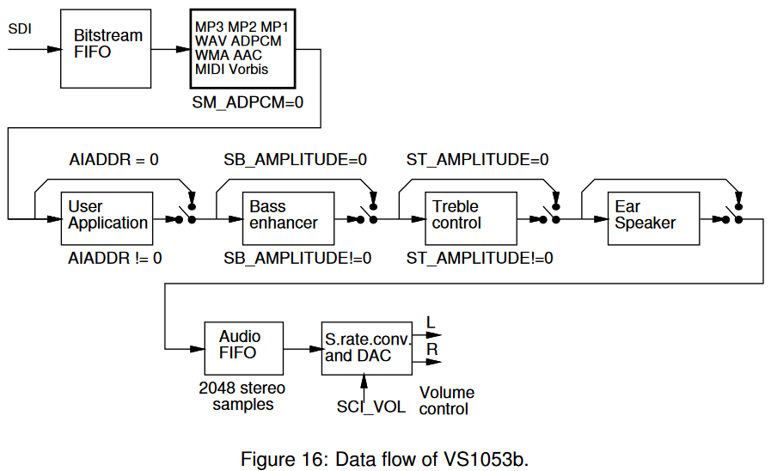
Schéma fonctionnel du traitement des données audio
25

Slide 26
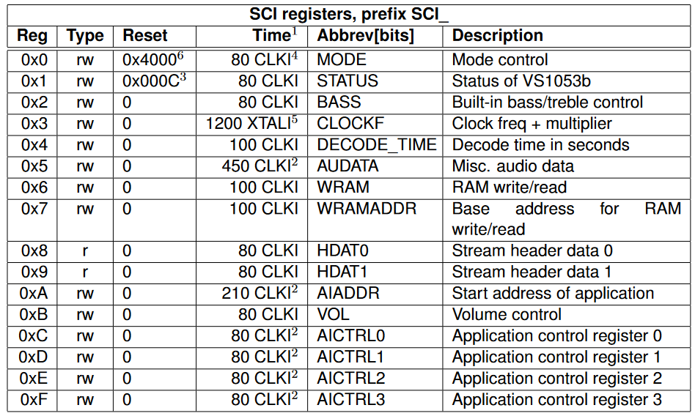
SCI Registers
26

Slide 27
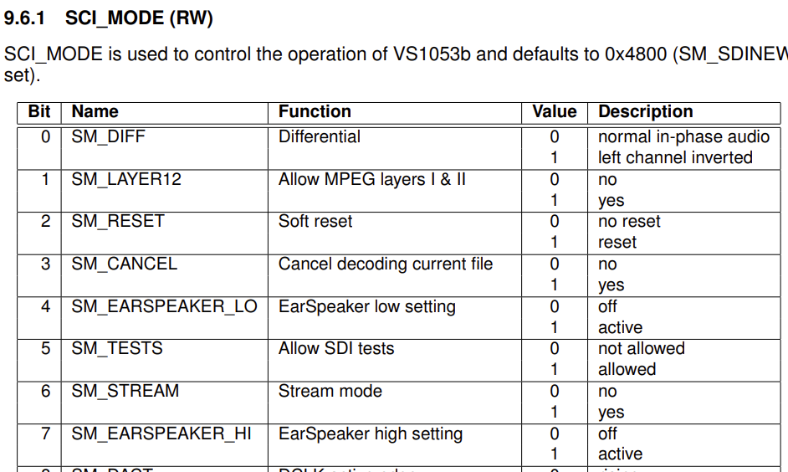
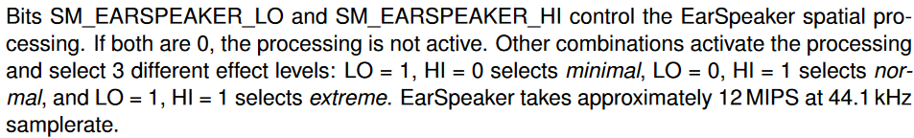
SCI Registers
27

Slide 28
LAB 2:
Gestion du Volume (et de la Balance)
Répondre aux questions suivantes en vous aidant des diapositives précédentes et suivantes:
Quelles sont les valeurs utilisées pour régler le volume ?
Quel est le registre « SCI_??? » qui permet de contrôler le volume ?
En lien avec la question précédente, comment est organisé ce registre ?
Expliquer le rôle la fonction max() pour la gestion du volume.
Expliquer le rôle la fonction map() pour la gestion du volume.
Compléter les programmes où vous avez « ??? ».
27

Slide 29
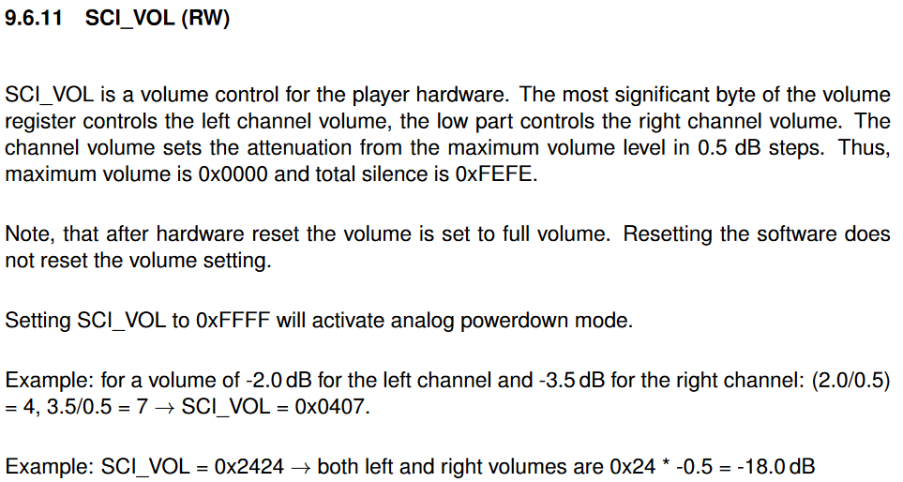
27

Slide 30
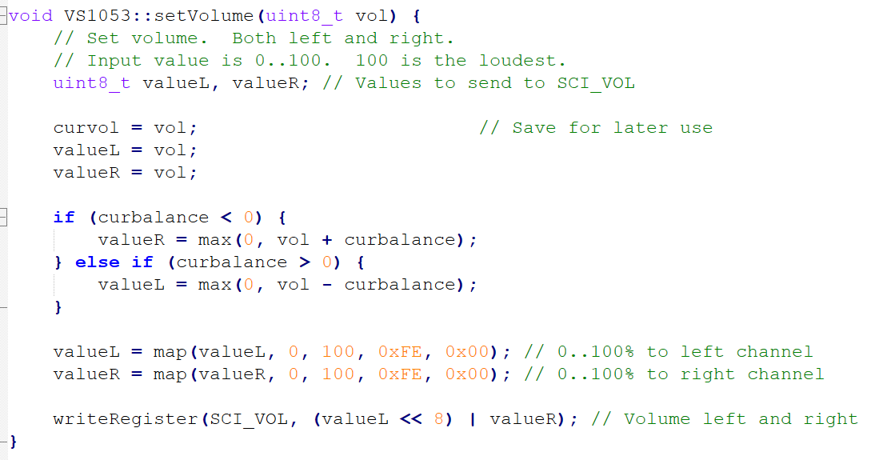
setVolume()
???
30

Slide 31
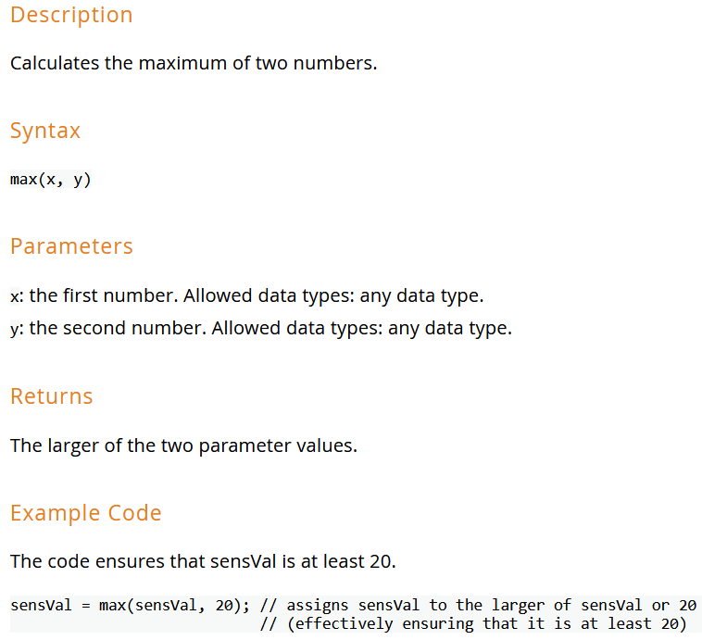
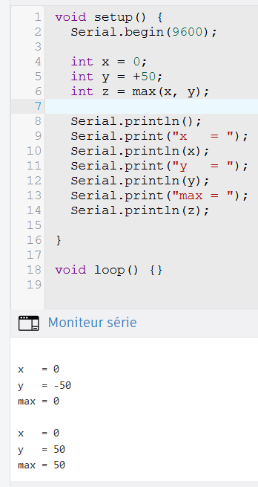
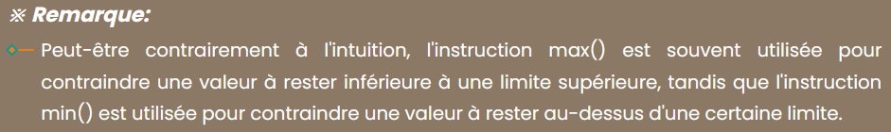
Fonction max()
30

Slide 32
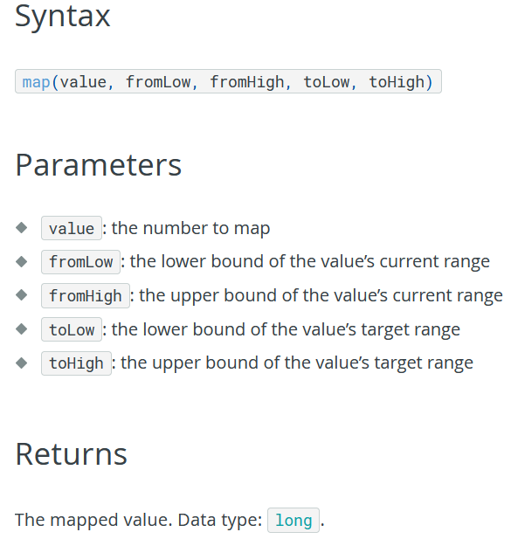
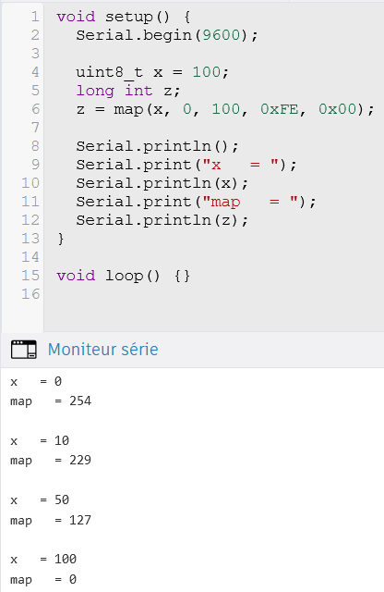
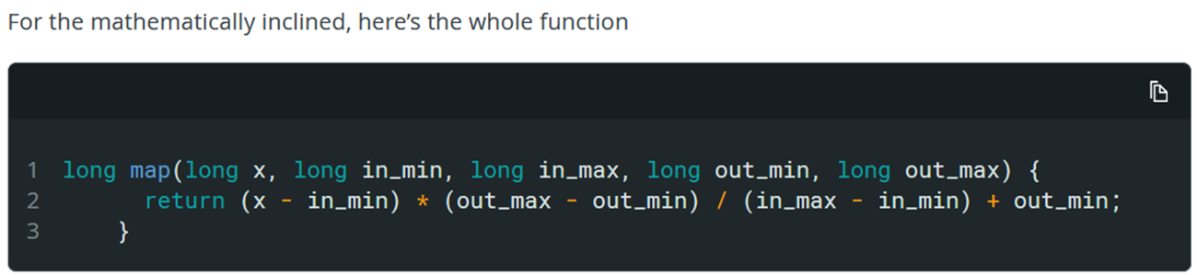
Fonction map()
30

Slide 33
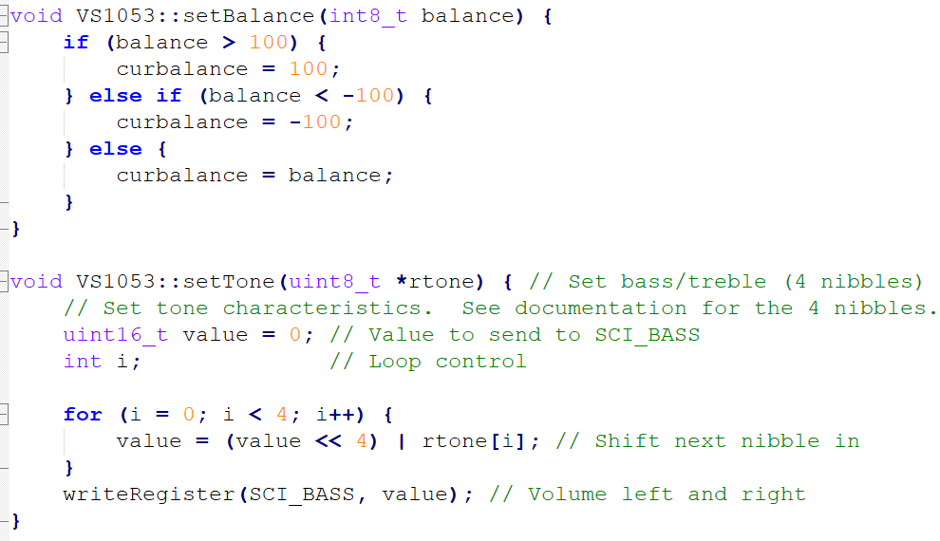
setBalance() et setTone()
33

Slide 34
LAB 3:
Gestion de la Tonalité
Répondre aux questions suivantes en vous aidant des diapositives précédentes et suivantes:
Sur combien de bits est géré le gain/amplitude des BASS et des TREBLE, ainsi que leur fréquence de coupure ?
Donner les valeurs des gains/amplitudes pour la gestion des BASS et du TREBLE.
Donner les valeurs des fréquences de coupure pour la gestion des BASS et du TREBLE.
Expliquer ce que fait la boucle for dans la fonction « setTone() » et compléter la variable « Tonalite[4] » par les variables « Bass_Amp, Treble_AMP, Bass_Freq et Treble_Feq » ?
Donner le script des fonctions « Bass_Moins() », « Treble_Plus » et « Treble_Moins ».
33

Slide 35
setBalance() et setTone()
35

Slide 36
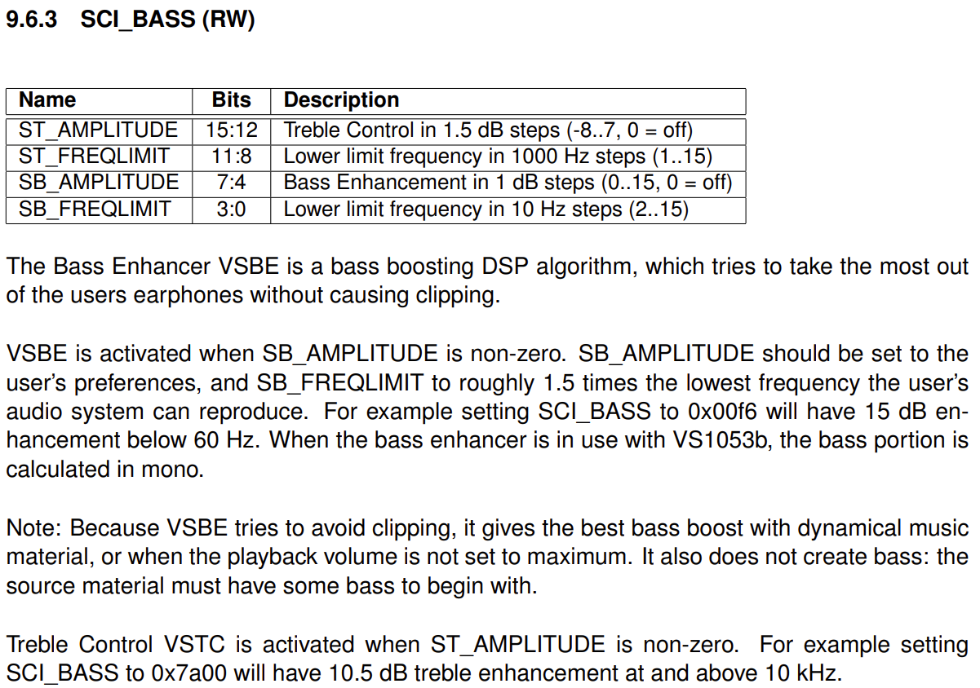
35

Slide 37
#define Defaut_TF 2 //2KHz
#define Defaut_BF 15 //150Hz
uint8_t Treble_Amp = 0;
uint8_t Treble_Freq = Defaut_TF;
uint8_t Bass_Amp = 0;
uint8_t Bass_Freq = Defaut_BF;
uint8_t Tonalite[4] = { ???, ???, ???, ??? };
//Fonction appelée lorsqu’on appui sur le bouton « BASS + »
void BassPlus(void) {
if (Bass_Amp < 15) {
Bass_Amp++;
Tonalite[2]=Bass_Amp;
Tonalite[0]=Treble_Amp;
Bass_Freq = Defaut_BF;
Tonalite[3]=Bass_Freq;
Treble_Freq = Defaut_TF;
Tonalite[1]=Treble_Freq;
stream.setTone(Tonalite);
Serial.println("Tonalité des Bass effectué !");
}
}
}
35

Slide 38
LAB 4:
Gestion de la Spatialisation
Répondre aux questions suivantes en vous aidant des diapositives précédentes et suivantes:
Quel est le registre « SCI_??? » qui permet de contrôler la spatialisation ?
Traduire en table de vérité le texte explicatif de la dispositive suivante.
Donner les étapes qui permettent le réglage des 4 niveaux de la spatialisation.
En déduire le script.
35

Slide 39
SCI Registers
<numéro>

